Slide 1
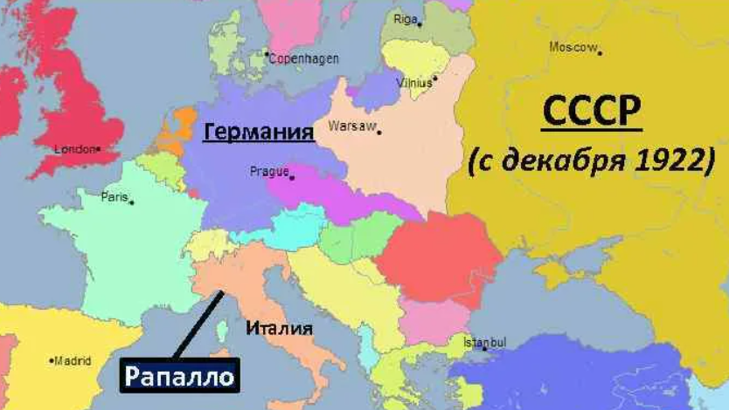



Советско-германские отношения в 1922-1939 гг.

Slide 2

Внешняя политика СССР
Начало международных отношений 1922-1933гг
Прогерманская ориентация в целях противодействия Англии и Франции
«Эра пацифизма» стабилизация 1933-1939гг
Переориентация на западные демократии
Кризис международных отношений 1939-1940гг
Новое сближение с Германией

Slide 3
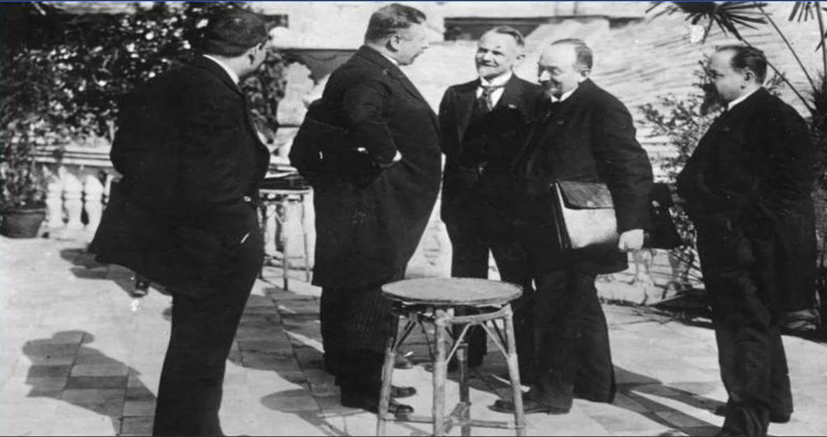
Рапалльское соглашение 1922г
Восстановление дипломатических отношений
Отказ от взаимных претензий
Договор о торговле
Обмен технологий на оружие

Slide 4
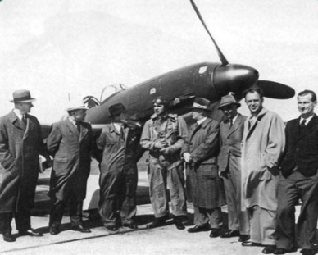
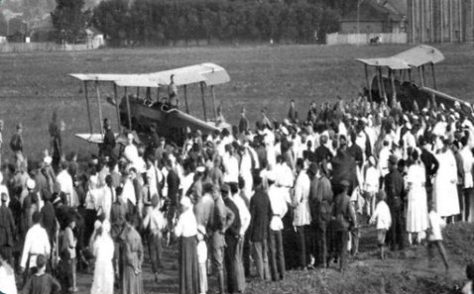
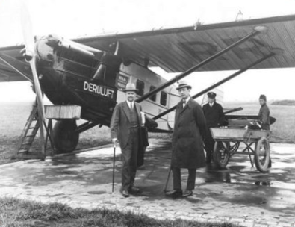
1925г - Совместная летно-тактическая школа

Slide 5
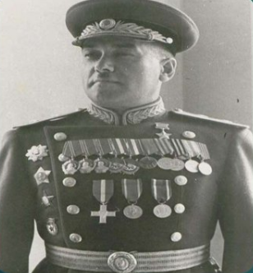
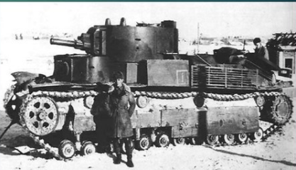
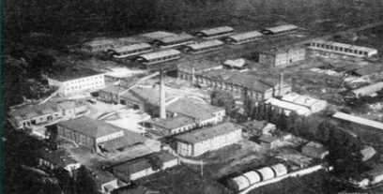
Совместная танковая школа 1926г

Slide 6
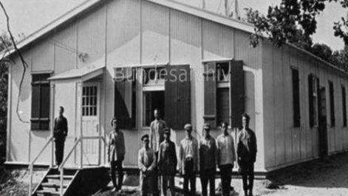
1926г - Совместная военно-химическая лаборатория

Slide 7
Договор о дружбе и нейтралитете 26 апреля 1926-1933гг
Согласование всех вопросов политического и экономического свойства
Договорившаяся сторона будет соблюдать нейтралитет в конфликтах, где участвует другая сторона
Договорившаяся сторона не может вступать в коалиции третьих стран, если они образованы против другой стороны

Slide 8
Ухудшение отношений 1933-1939гг
1933г – А. Гитлер приходит к власти. Выдвигает тезис, о расширении на восток.
1933г – Сверстка совместных школ в СССР
1934-1936гг – Попытка договора о коллективной безопасности СССР, Чехословакией, Польшей, Литвой… Цель: остановить Германию
1935г – Выход Германии их Лиги Наций и отказ от Версальского договора
1936-1939гг – Военные столкновения Германии и СССР в Испании

Slide 9
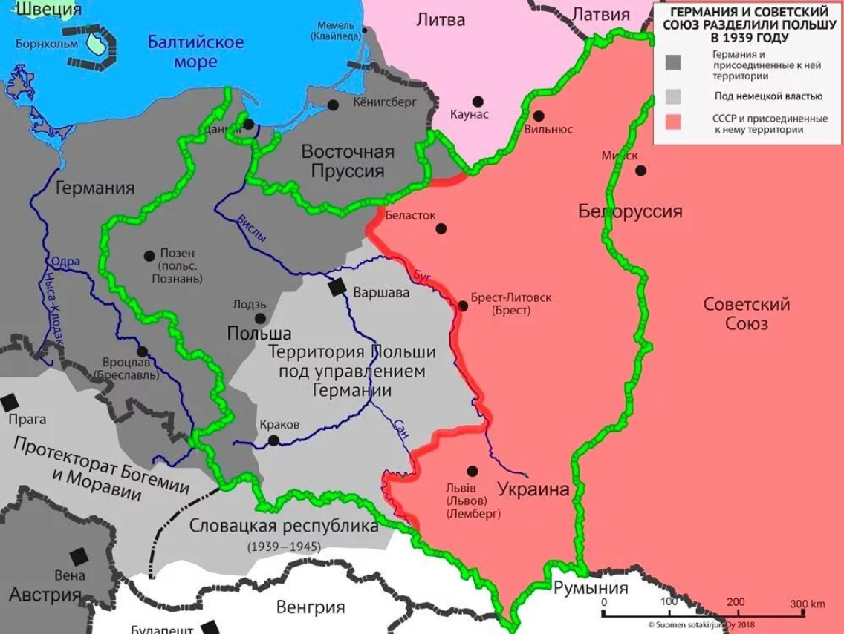

Пакт Молотова-Риббентропа 23 августа 1939г
Договор о ненападении между СССР и Германией на 10 лет
Сохранение нейтралитета в конфликтах
Обмен информацией
Разграничение сфер внешнеполитических интересов

Slide 10
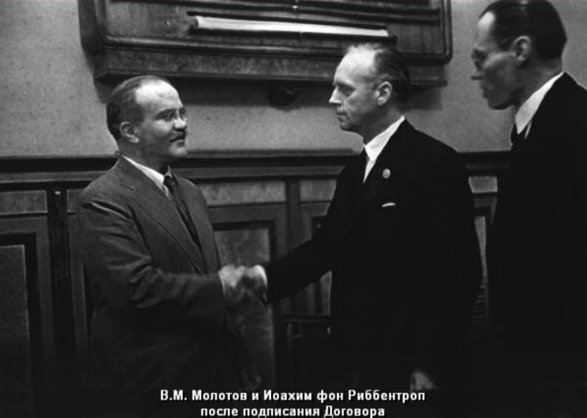
Германия
СССР
Ликвидация угрозы войны на двух фронтах
Захват Польши
Плюсы для каждой из сторон
Время для укрепления обороны
Расширение территории
Срыв планов Англии и Франции втянуть в войну
Внесение разлада между Германией и Японией
Ликвидация угрозы войны на два фронта

Slide 11
Секретный раздел Пакта Разграничение сфер внешнеполитических интересов
Германия
Западная Польша
Литва
СССР
Латвия
Финляндия
Эстония
Бессарабия
Восточная Польша

Slide 12
Последние договоры 1939г
Договор о дружбе и границе
Договорились о границе
Укрепили дружбу
Литва передана в сферу интересов СССР
Соглашение об эвакуации
Белорусы и русские из Западной Польши переданы в Восточную
Немцы из Восточной в Западную

Slide 13

Выводы

